Slide 1

ML TEST SUITE
A Simple webapp for testing Machine Learning models

Slide 2













Idea Progettuale
Negli ultimi anni, anche grazie allo sviluppo crescente della potenza computazionale
delle GPU, è aumentato l’utilizzo del Machine Learning all’interno di qualsiasi ambito di
sviluppo e lavoro.
Benchè il ML sia uno strumento eccellente per risolvere problematiche in un ampio spettro, porta con se diverse vulnerabilità intrinseche, che rendono possibile (ad un qualsivoglia attaccante) l’alterazione dei risultati predetti dal modello.

Slide 3


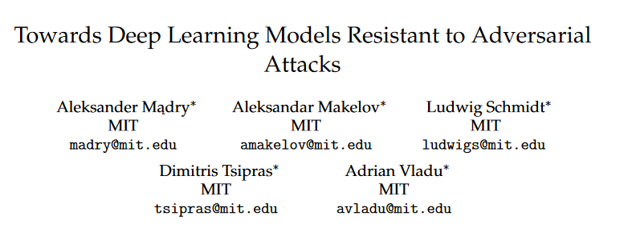
Idea Progettuale
E’ possibile difendersi dalle piu’ ampie metodologie di attacchi, rendendo quindi il nostro modello quanto piu’ solido e resiliente possibile?
Diversi studi hanno mostrato come, a seconda delle tipologie di attacco, sia possibile tutelarsi preventivamente, andando a lavorare sul modello (o sui dati), al fine di irrobustire il classificatore interno.
Towards Deep Learning Models Resistant to Adversarial Attacks

Slide 4


Idea Progettuale
L’idea alla base del progetto consiste nel coniugare, in maniera simbiotica,
l’immediatezza di una web app alla profondità di analisi di un modello di ML.
Si voleva ambire, quindi, ad una vera e propria suite di test, che rendesse immediate lo studio delle vulnerabilità di un modello, con un focus non indifferente sulle possibilità di difesa da qualsiasi attacco analizzato.
Tutto ciò è stato possibile anche grazie all’utilizzo di una libreria fondamentale quale ART, che ha reso semplice sia la fase di attacco che quella di difesa, tramite metodi ad-hoc.
GitHub

Slide 5



Tecnologie Utilizzate
L'Adversarial Robustness Toolkit (ART) è una libreria open-source sviluppata da IBM per migliorare la robustezza dei modelli di machine learning contro attacchi avversari. Questi attacchi sono tecniche che tentano di ingannare i modelli di intelligenza artificiale (IA) con input manipolati intenzionalmente per causare errori predittivi.

Slide 6



Tecnologie Utilizzate
FastAPI
React
Metamask
https://fastapi.tiangolo.com/
https://react.dev/
https://metamask.io/

Slide 7

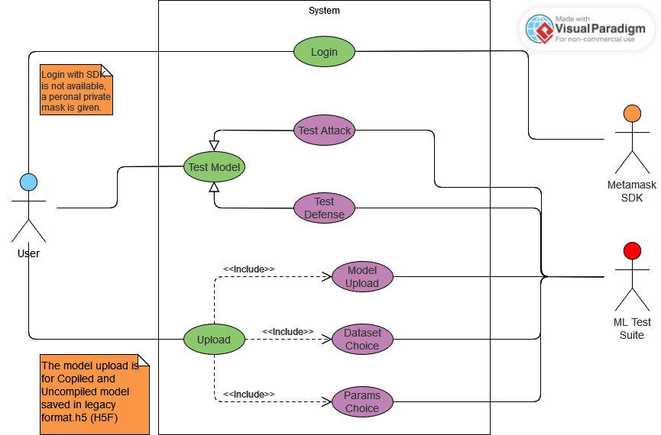
Show Case
ML Test Suite si propone di offrire le seguenti funzionalità:
Login con Metamask
Testing del modello
Test Attack
Test Defense
Upload
Model Upload
Dataset Choice
Params Choice

Slide 8
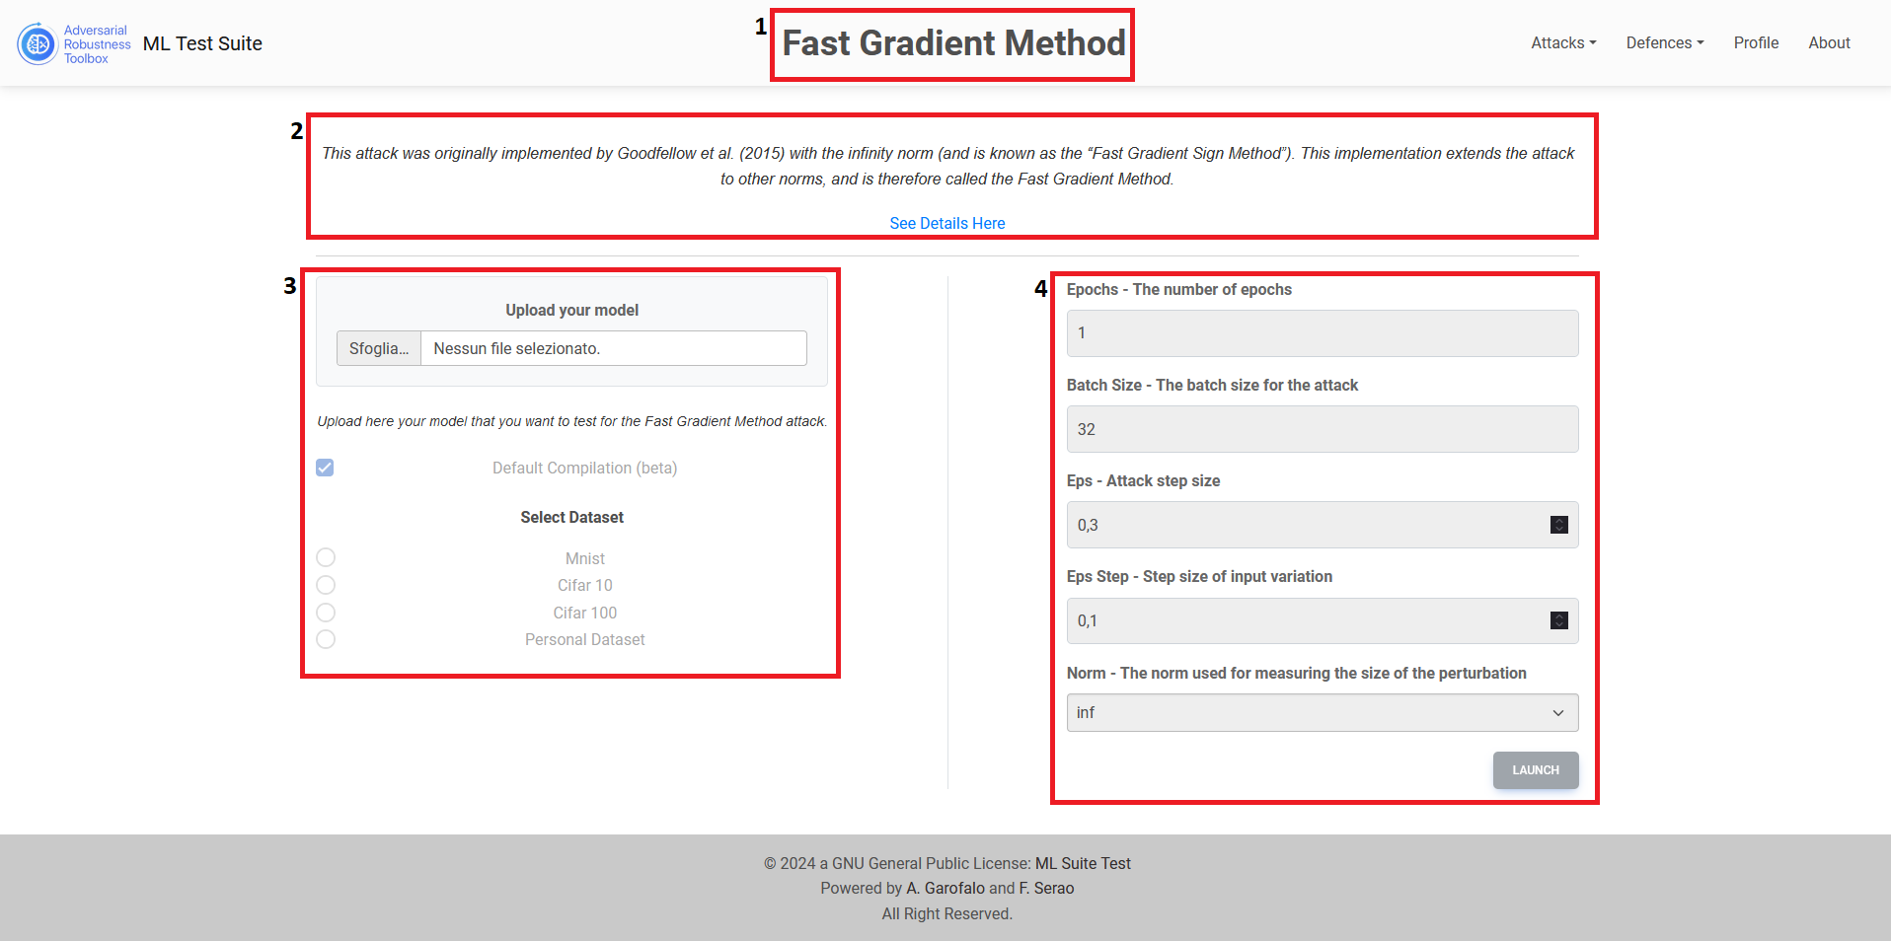
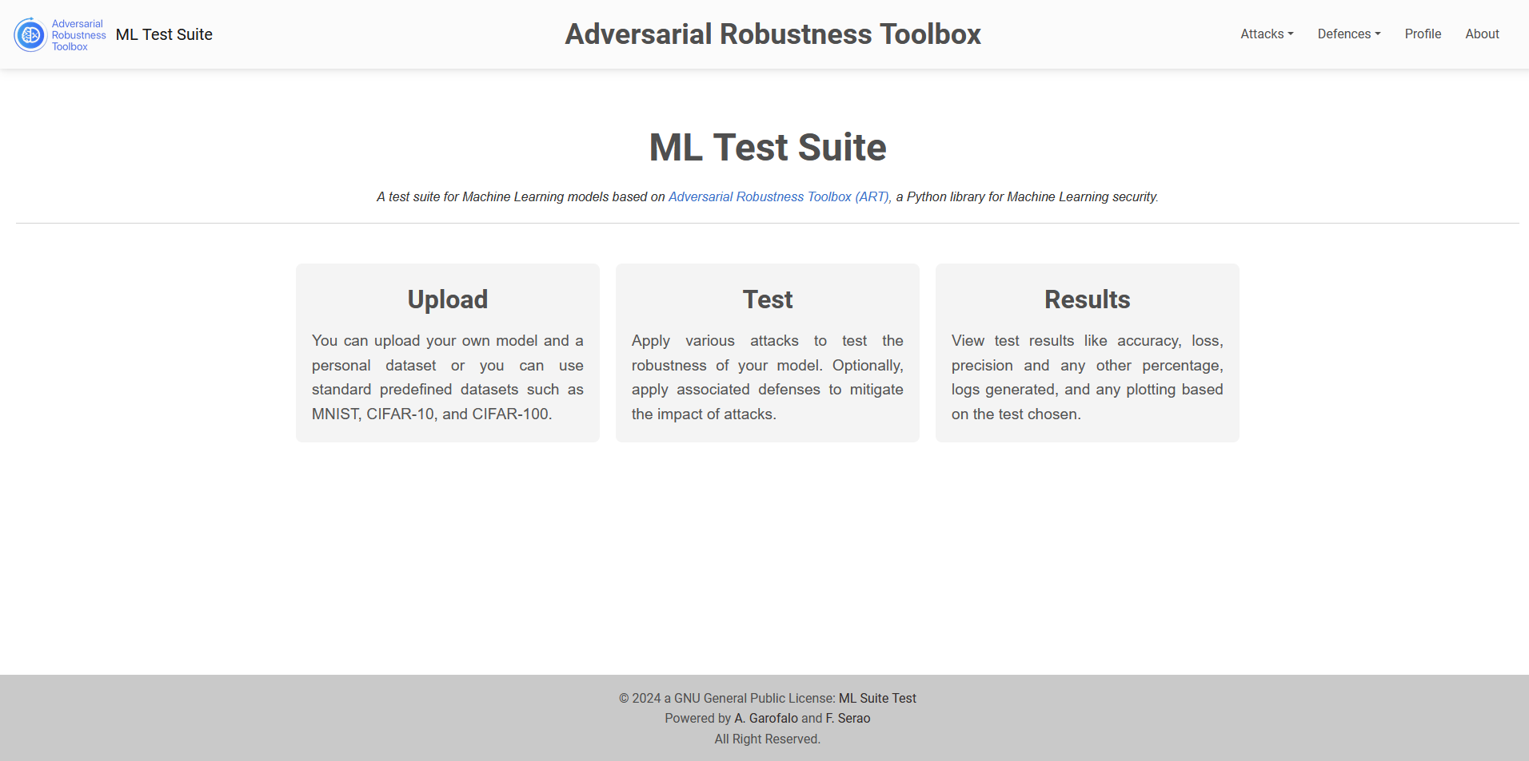
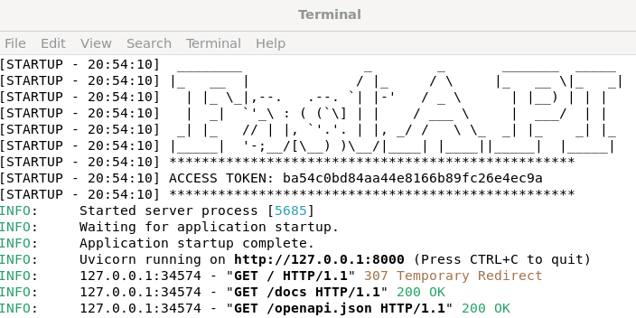
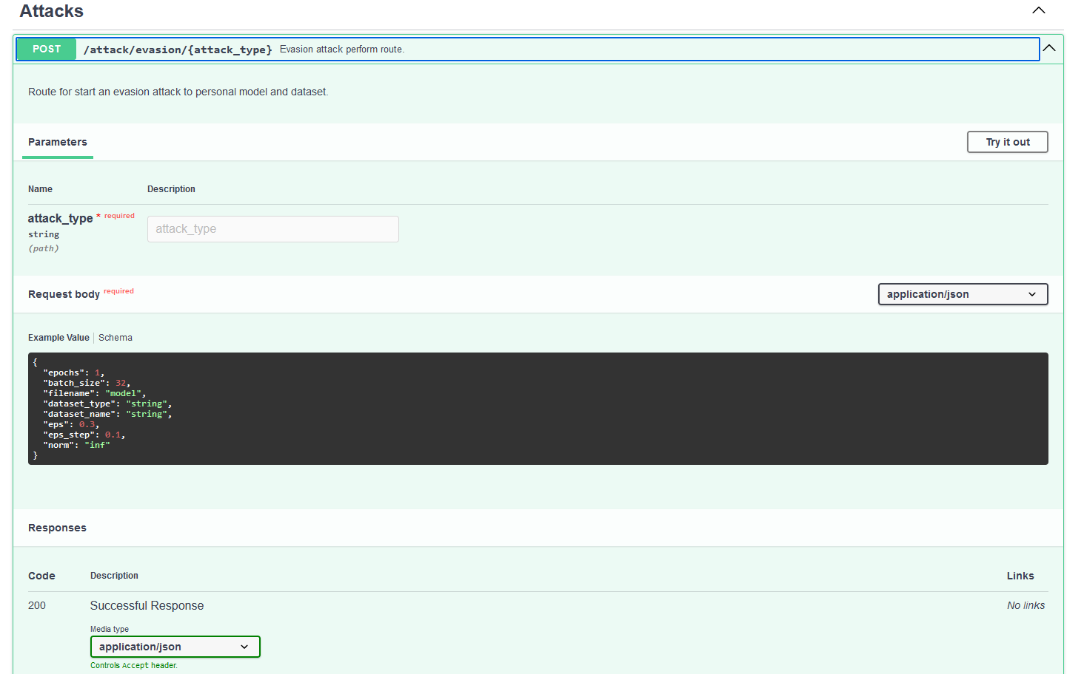
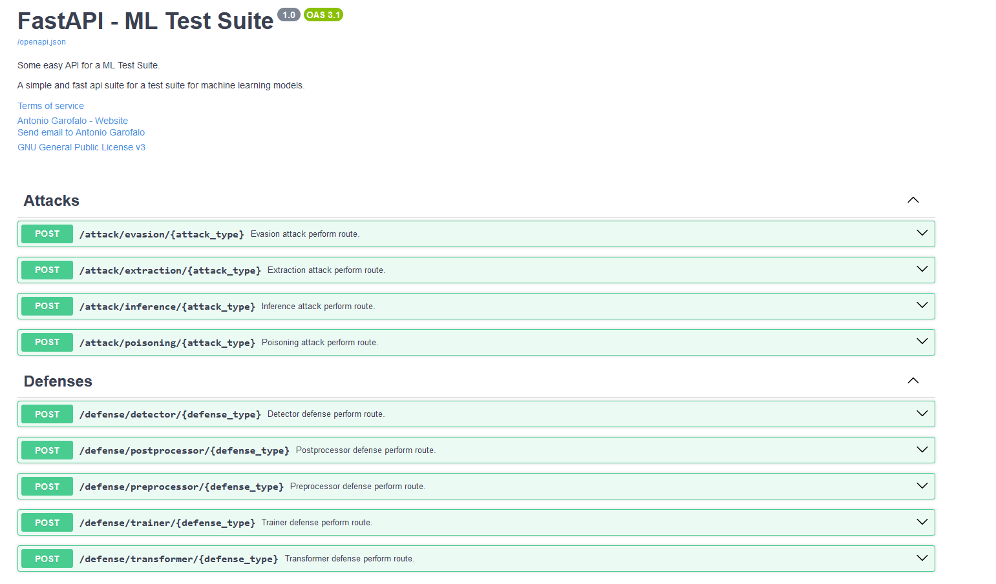
Show Case
Alcuni Screenshots

Slide 9

Show Case
Video Dimostrativo

Slide 10

Sommario Attacchi
Evasion: Manipolazione dei dati di input per ingannare un modello di apprendimento automatico affinché faccia previsioni errate.
FGM (Fast Gradoent Method)
PGD (Projected Gradient Method)
Extraction: Riproduzione non autorizzata di un modello di deep learning utilizzando query mirate e l'osservazione delle risposte per creare un modello sostitutivo.
CopycatCNN
Model Inversion: Recupero di informazioni sensibili (come immagini facciali) dai modelli di deep learning attraverso l'uso di tecniche di model inversion.
MIFace
Poisoning: Avvelenamento del dataset con campioni compromessi (inserimento di una backdoor) per manipolare le prestazioni di riconoscimento del modello.
Clean Label Backdoor
Simple Backdoor

Slide 11
Sommario Difese
Detector: Utilizzo delle tecniche di anomaly detection e clustering (KMeans) per riconoscere se il dataset è stato sottoposto ad un poisoning attack.
Activation Defence
Transformer: Applicazioni di trasformazioni casuali per rilevare dati avvelenati, e quindi, eventuali campioni con backdoor.
STRong Intentional Perturbation
Trainer: Ingannare il modello a produrre un output corretto indipendentemente dalle pertubazioni ricevute
Adversarial Trainer
Preprocessor: Applicazione di sistemi di difesa da attivare durante la fase di «Preprocessing» dei dati.
Total Variance Minimization
Postprocessor: Applicazione di sistemi di difesa da attivare durante la fase di «Postprocessing» dei dati.
Reverse Sigmoid

Slide 12


Futuri Sviluppi
Miglioramento dei report con salvataggio in locale di grafici e statistiche
Salvataggio dei risultati dei test e delle informazioni in blockchain
Supporto di attacchi e difese aggiuntivi con misure di confronto
Supporto di parametri aggiuntivi per modelli Built-In
Utilizzo di risorse computazionali in Cloud Online (Google Cloud, Amazon Web Services, Microsoft Azure)

Slide 13


Fine della presentazione
Antonio Garofalo
Full stack Developer
GitHub
Fulvio Serao
Full stack Developer
GitHub
GRAZIE PER L’ATTENZIONE

